Slide 1
Az állatorvos szerepe az élelmiszerlánc- biztonság megteremtésében
Élelmiszerlánc-biztonsági események és kezelésük
dr. Barna Sarolta

Slide 2
Hogyan kezdődött?

Slide 3
Élelmiszerbiztonság
Annak biztosítása, hogy az élelmiszer sem rövid, sem hosszú távon nem okoz egészségügyi ártalmat, ha rendeltetésszerűen készítik és fogyasztják el.
Élelmiszerbiztonság ≠ táplálkozástudomány
Élelmiszerbiztonság ≠ élelmezésbiztonság
Élelmiszerbiztonság ≠ élelmiszerlánc-biztonság

Slide 4
Élelmezésbiztonság
Az élelmiszer-ellátás biztonsága
Elegendő mennyiség
Megfelelő minőség (táplálóérték)
Biztonság
Fenntarthatóság

Slide 5
Élelmiszerlánc-biztonság
Új világ, új körülmények
elszennyeződő környezet
nagyüzemi mezőgazdaság
tömegtermelés, óriási tételek, többmilliós adagok
az áruk szabad áramlása – nyomon követhetőség
felgyorsult áruszállítás – kórokozók gyors terjedése
új élelmiszerek, új technológiák
globalizáció – ismeretlen veszélyek
klímaváltozás
terrorizmus

Slide 6
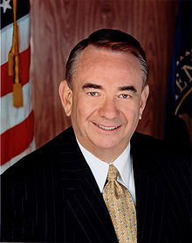
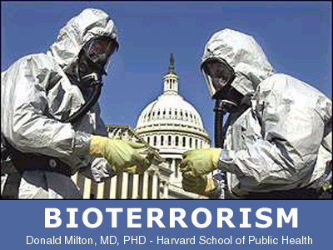
Bioterrorizmus Élelmiszerterrorizmus
TOMMY THOMPSON, SECRETARY, HEALTH AND HUMAN SERVICES (2004): For the life of me, I cannot understand why the terrorists have not, you know, attacked our food supply. Because it is so easy to do.

Slide 7
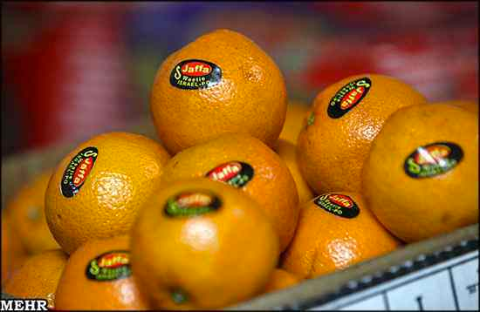
A JAFFA eset (1978)
1978-ban az Arab Revolutionary Army narancsszedőként dolgozó terroristái higanyt fecskendeztek az exportra szánt izraeli narancsba
5 holland gyerek megbetegedett
14 további narancsot találtak a vizsgálatok során a tételben

Slide 8
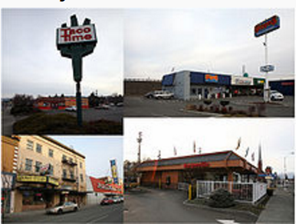
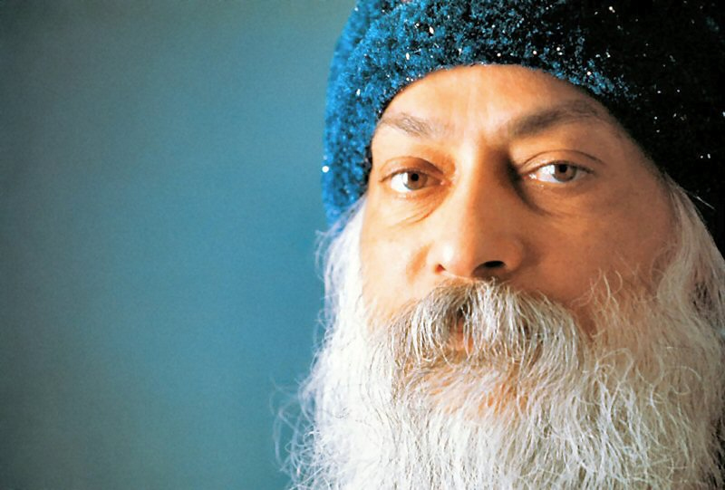
A Rajneesh bioterror támadás (1984)
Dalles, Oregon (USA) - 751 fő megfertőzése (salmonellosis), 45 kórházi kezelésre szorult
Elkövetők: Rajneesh (Osho) vallási szektája
Cél: helyhatósági választások manipulálása
Salmonella Typhimuriumot tartalmazó folyadékkal 10 étterem salátabárjában található szószokat fertőzték meg
Előtte próbálkoztak ajtókilincsek, piacon kapható zöldségek megfertőzésével is

Slide 9
University of South Carolina, 2015. február 4. Rejtett kamera rögzíti, hogy Hayley King (22) vegyszereket önt és beleköpköd a kollégiumi szobatársai ételeibe

Slide 10
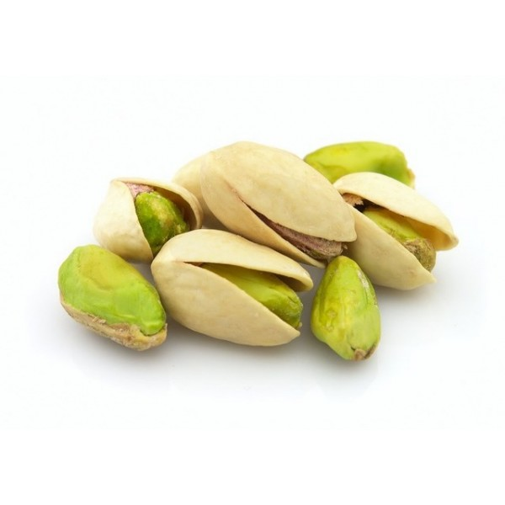
Veszély és kockázat
Veszély (hazard): az élelmiszerben előforduló biológiai, kémiai vagy fizikai hatású anyag, vagy az élelmiszer olyan állapota, amelynek káros egészségügyi hatása lehet
Ártalom (harm): a veszély realizálódásának következménye
Kockázat (risk): egy veszély következményeként jelentkező, egészségkárosító hatás és a hatás súlyosságának valószínűsége. Jellemzően számolt, kvantitatív adat

Slide 11
Nemzetközi élelmiszer-biztonsági gyors veszélyjelző/információs rendszerek
RASFF Rapid Alert System for Food and Feed Élelmiszer- és takarmánybiztonsági gyors riasztási rendszer
Az Európai Bizottság működteti,
Hazai kapcsolattartó: NÉBIH-ÉKI
INFOSAN, INFOSAN Emergency International Food Safety Authorities Network Élelmiszerbiztonsági hatóságok nemzetközi hálózata
a WHO működteti a FAO-val együttműködésben
Hazai kapcsolattartó: NÉBIH-ÉKI

Slide 12
Nemzetközi humán-egészségügyi gyors veszélyjelző/információs rendszerek
EWRS Early Warning and Response System Korai Figyelmeztető és Gyorsreagáló Rendszer Jelentendő fertőző humán megbetegedések
Az Európai Betegségmegelőzési és Járványvédelmi Központ (European Centre for Disease Prevention and Control, ECDC) működteti
Hazai kapcsolattartó: Országos Epidemiológiai Központ (OEK)
HEDIS (Health Emergency and Diseases Information System) Országhatárokon átnyúló egészségi kockázatok kezelése
Egyéb:
CARRA NET (Chemical and Radiation Risk Assessment Network) kiépítés alatt
RAS-BICHAT (Rapid Alert System for Biological and Chemical Attacks and Threats) Kémiai, biológiai és nukleáris ágensek szándékos kijuttatása (terrorcselekmény)
RAS CHEM információ megosztó platform, kiépítés alatt

Slide 13
Nemzetközi állategészségügyi, növény-egészségügyi gyors veszélyjelző/információs rendszerek
TRACES (Trade Control and Export System) Élőállatok, és állati eredetű termékek szállítása (tagállamok között, export, import)
ADNS (Animal Disease Notification System) Állati betegségek tájékoztató rendszere, bejelentés köteles járvány
GLEWS: (Global Early Warning System for Major Animal Diseases, including zoonoses) WHO-FAO-OIE
EUROPHYT (European Network of Plant Health Information) Növény-egészségügyi visszautasítások rendszere

Slide 14
Összes RASFF bejelentés számának alakulása EU 2000 - 2015

Slide 15
RASFF
7/24 órás ügyelet
Napi beszámolók, összefoglalók
Honlapon megjelenítés
Összesítések
Elemzések
Eseményekhez kötődő kockázatbecslések
(jód, alumínium, dioxin, peszticid, étrendkiegészítő stb)
angol + német + francia

Slide 16
Egy példa:

Slide 17
Események kiindulási pontja (2014)
Nemzetközi bejelentés: 114 ügy
Lakossági bejelentés (zöldszám): 700
(lehetséges ügy)
Társhatósági bejelentés
Monitoring mintavétel: 1 millió
(meg nem felelés?)

Slide 18
Guar gumi krízis (2007)

Slide 19
Guar gumi krízis (2007)
Német vizsgálat (július 13.) – formabontó jellegű (olaj- és zsírtartalmú összetevőkben vizsgálták eddig)
Figyelmeztetés az Európai Bizottságtól (július 25.)
9 tagállam és 4 egyéb állam
Élénk médiafigyelem, sokszor naponta több cikk, 5 héten keresztül
Kockázatcsökkentés céljából élénk kommunikáció

Slide 20
Tiszafüredi lépfene
Tiszafüred-Kócsújfalu (Június 30) – helyszíni mintavétel
ÁDI eredmény július 2.
Azonnali járványügyi intézkedések és NSZSZ értesítése (Bőrantrax, célzott AB kezelések)
Helyi zárlat, legeltetési tilalom, oltás elrendelése
Járványügyi nyomozás (Jún 21. illegális vágás)
Július 4-én intézmények értesítése
2 konyha több mint ezer adag
Bezárás, szigorított fertőtlenítés
29 M Ft bírság, rendőrségi feljelentés

Slide 21
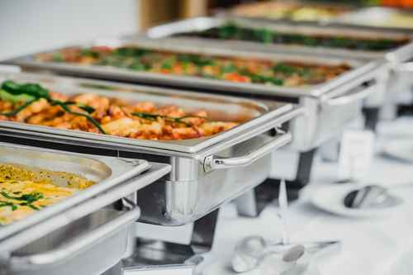
Tiszafüredi lépfene

Slide 22
Tiszafüredi lépfene
3 gazdaság korlátozás alatt
Vakcinázás, fertőzött állományban 2x, védőkörzetben 1x
Augusztus 19-én zárlat feloldása
11 000 négyzetméter fertőtlenítése, kutak betemetése
Hajdú Bihar és Borsod megyében is
Központi adatbázis, vakcinázás állami támogatása

Slide 23
Mire figyelünk?
Feketekereskedelem – ismeretlen kockázat
Kockázatkommunikáció (tanácsadás vállalkozóknak, tudatos vásárló)
Innováció, fejlesztések (új eszközök, eljárások, anyagok, új termékkategóriák)
Új területek lehetnek: élelmiszerpazarlás

Slide 24
dr. Barna Sarolta
igazgató
NÉBIH
Élelmiszerbiztonsági Kockázatértékelési Igazgatóság
barnas@nebih.gov.hu
portal.nebih.gov.hu

